Slide 1

12. 포인터의 이해

Slide 2
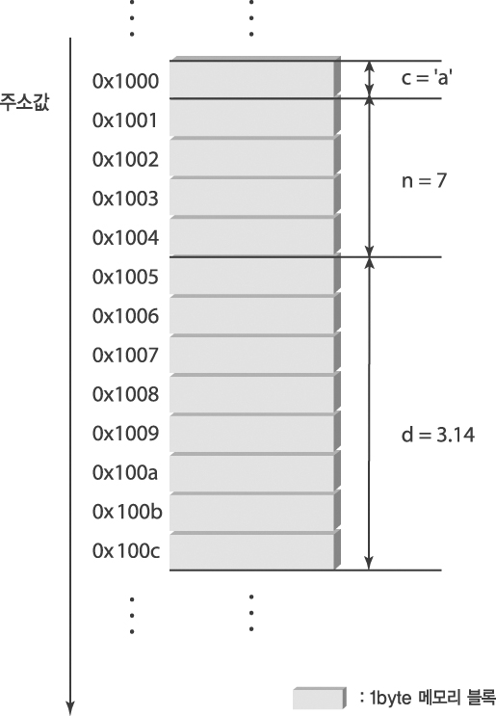
12-1 포인터란 무엇인가?
포인터와 포인터 변수
  메모리의 주소 값을 저장하기 위한 변수
  "포인터"를 흔히 "포인터 변수"라 한다.
  주소 값과 포인터는 다른 것이다.
int main(void)
{
char c='a';
int n=7;
double d=3.14;
. . . . .
그림 12-1

Slide 3
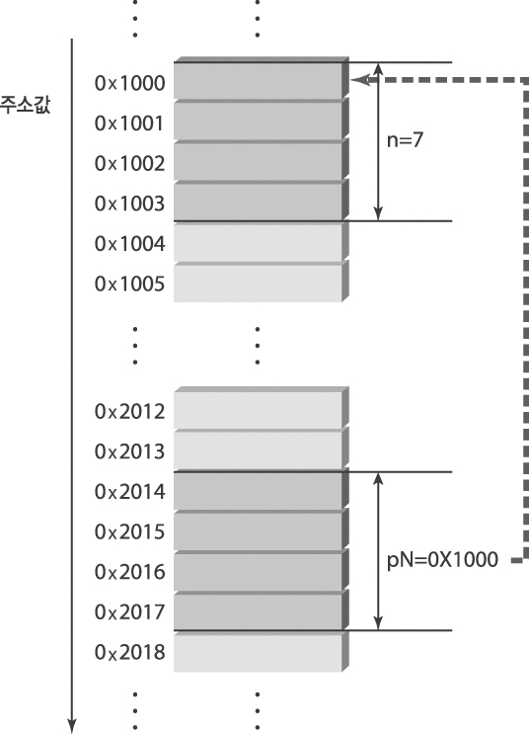
12-1 포인터란 무엇인가?
그림을 통한 포인터의 이해
  컴퓨터의 주소 체계에 따라 크기가 결정
  32비트 시스템 기반 : 4 바이트
그림 12-2

Slide 4
12-1 포인터란 무엇인가?
포인터의 타입과 선언
  포인터 선언 시 사용되는 연산자 : *
  A형 포인터(A*) : A형 변수의 주소 값을 저장
int main(void)
{
int *a; // a라는 이름의 int형 포인터
char *b; // b라는 이름의 char형 포인터
double *c; // c라는 이름의 double형 포인터
. . . . .

Slide 5
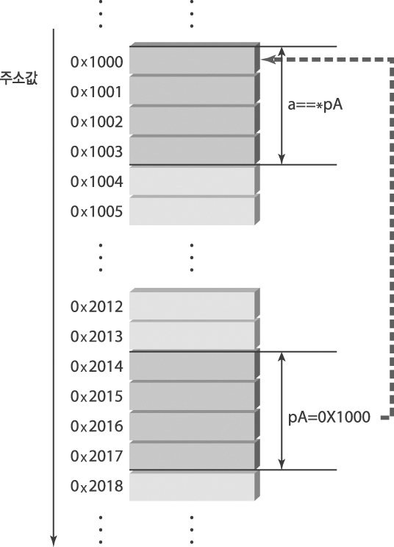
12-1 포인터란 무엇인가?
주소 관련 연산자(pointer1.c 참조)
  & 연산자 : 변수의 주소 값 반환
  * 연산자 : 포인터가 가리키는 메모리 참조
int main(void)
{
int a=2005;
int *pA=&a;
printf(“%d”, a); //직접 접근
printf(“%d”, *pA); // 간접 접근
. . . . .
그림 12-3

Slide 6
/* pointer1.c */
#include <stdio.h>
int main(void)
{
int a=2005;
int* pA=&a;
printf("pA : %d \n", pA);
printf("&a : %d \n", &a);
(*pA)++; //a++와 같은 의미를 지닌다.
printf("a : %d \n", a);
printf("*pA : %d \n", *pA);
return 0;
}

Slide 7
12-1 포인터란 무엇인가?
포인터에 다양한 타입이 존재하는 이유
  포인터 타입은 참조할 메모리의 크기 정보를 제공
#include <stdio.h>
int main(void)
{
int a=10;
int *pA = &a;
double e=3.14;
double *pE=&e;
printf(“%d %f”, *pA, *pE);
return 0;
}

Slide 8
12-2 잘못된 포인터의 사용
사례 1
사례 2
int main(void)
{
int *pA; // pA는 쓰레기 값으로 초기화 됨
*pA=10;
return 0;
}
int main(void)
{
int* pA=100; // 100이 어딘 줄 알고???
*pA=10;
return 0;
}

